Slide 1
원격 어항 관리 시스템
Remote Fishbowl Management System
FishBerry
2014152016 신제우 지도교수:공기석
2014152037 차해운 지도교수:공기석
2014154007 김병갑 지도교수:공기석
1

Slide 2
1. 종합 설계 개요 (p.3-5)
목차
2. 관련 연구 및 사례 (p.6-9)
3. 시스템 수행 시나리오 (p.10)
4. 시스템 구성도 (p.11)
5. 개발 환경 및 개발 방법 (p.12-22)
6. 업무 분담 (p.23)
7. 종합설계 수행 일정 (p.24)
8. 필요 기술 및 참고문헌 (p.25)
9. GitHub (p.26)
2

Slide 3

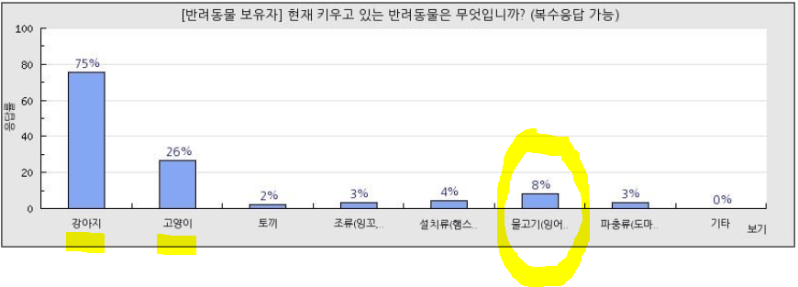
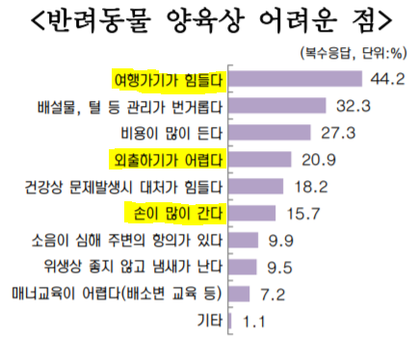
1. 종합 설계 개요
개발 배경
물고기 : 개, 고양이에 다음으로 가장 많이 키우는 반려동물 3위
개인사정으로 인해 장기간 어항을 돌보지 못하는 상황 대비
분양, 판매 등 재테크 수단으로도 이용되고 있음
키우기 까다로운 어종을 개인의 부주의로 인해 잃게 되는 사례
매번 번거롭게 어항의 상태를 확인해야 하는 불편함
어항의 상태를 자동으로 파악해 사용자에게 알려줄 필요성
3

Slide 4
1. 종합 설계 개요
개발 목표
어항의 수질 관리를 위해 필요한 수온과 오염도를 체크해 위험상황에 LED표시와 사용자 스마트폰으로 알림
사용자가 먹이를 직접 줄 수 없는 상황에 먹이를 자동으로 줄 수 있는 자동먹이지급 기능
사용자의 편의를 위한 자동 부분 환수(어항 물갈이) 기능
어항 스트리밍을 통해 원격으로 어항 상태를 수시로 확인 가능
위 기능들을 스마트폰 어플을 이용해 제어 가능
4

Slide 5
1. 종합 설계 개요
개발 효과
사용자들에게 다양한 편의 기능을 제공
어항 환경에 대한 실시간 모니터링 시스템 제공
어항을 원격으로 관리할 수 있게 됨으로써 사용자들이 자리를 비울 수 없는 불편함 해소
어항 뿐만 아니라 케이지 안에서 키우는 반려동물들로 범위가 확대 될 수 있다.
사용자 편의성 향상
5

Slide 6
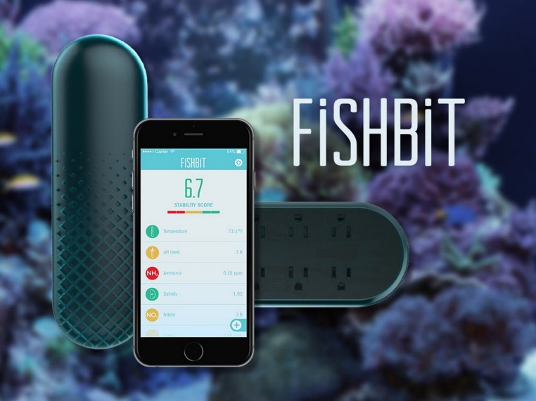
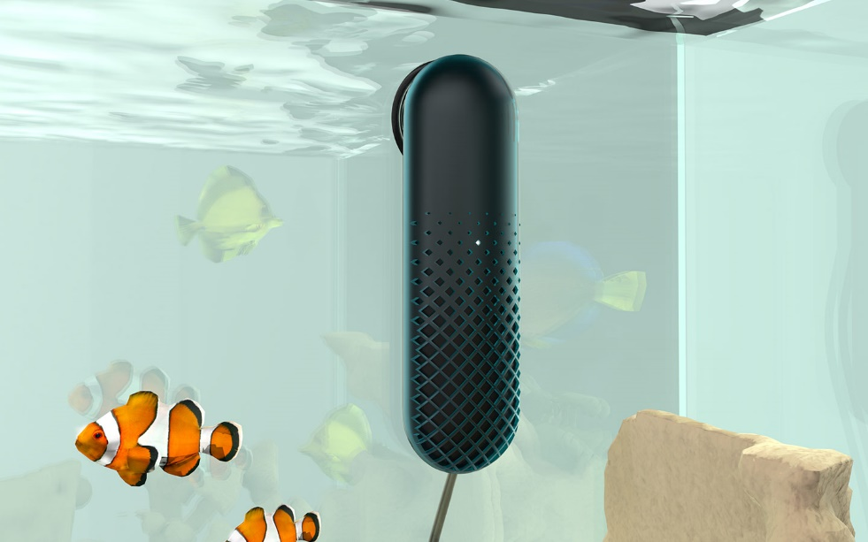
2. 관련 연구 및 사례
FiSHBiT
스마트폰 앱을 통해 어항 상태 확인 가능
히터,펌프,LED 원격으로 제어 가능
작은 기기를 어항 안에 넣어 작동하기 때문에 외관상 깔끔
국내 발매가 안됐기 때문에 해외배송 해야 함
비싼 가격 (하위 버전-$425 / 상위 버전-$600)
6

Slide 7
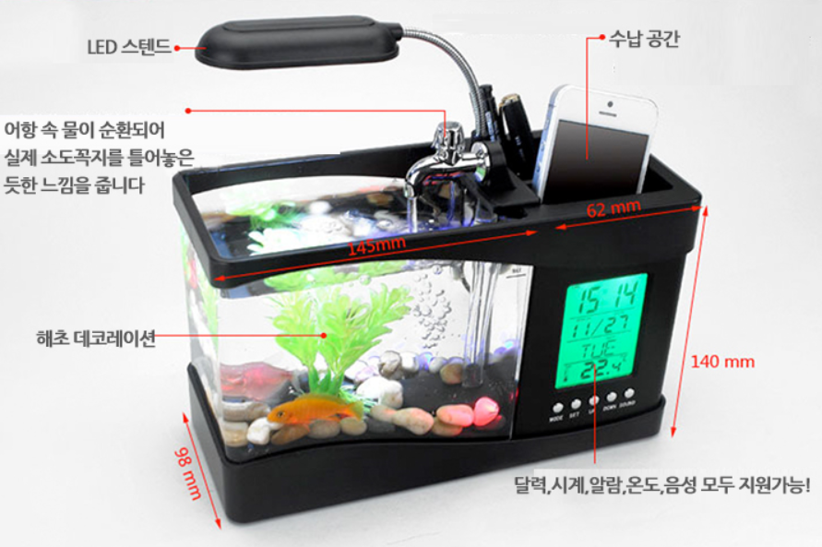
2. 관련 연구 및 사례
LED 미니 인테리어 무소음 스마트 어항
오픈마켓에서 판매중인 LED스마트 어항
달력,온도 체크,단순LED가능
어항 크기가 정해져 있어서 다양한 환경 제공 불가능
스마트폰으로 어항 관리 불가능
7

Slide 8
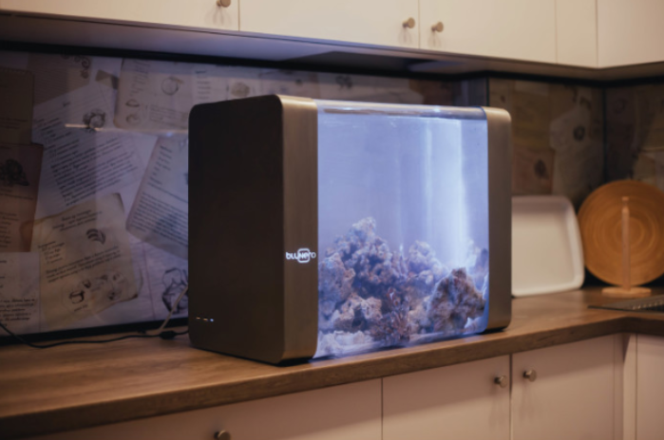
2. 관련 연구 및 사례
블루네로
해외마켓에서 판매중인 스마트 어항
스트리밍, 온도/오염도 체크, 스마트폰 제어 가능
다양한 기능에 비해 어항관리 이외의 필요 없는
기능(ex 스마트폰 충전)들이 존재함
가격은 899달러로 상당히 높음
크기는 60L, 100L로 소형사이즈가 없음
8

Slide 9
2. 관련 연구 및 사례
사례명 | 온도, 오염도 측정 | 부분 환수 | 자동 먹이급여 | 영상 스트리밍 | 스마트폰 관리 | LED 상태표기
블루네로 | O | X | O | O | O | X
FiSHBiT | O | X | X | X | O | X
스마트 어항 | 온도만 | X | X | X | X | X
FishBerry | O | O | O | O | O | O
9

Slide 10









3. 시스템 수행 시나리오
LED
위험상황에 따라 LED색 별로 상태 표기
온도 센서
지정된 온도 벗어나면 알림
스트리밍 데이터
스트리밍,
위험 알림
스트리밍,
위험 알림
Data
Pi카메라
먹이 지급 시간
Data
설정 값
메뉴 선택,
먹이 지급 시간/
환수 시간 설정
사용자
Server
Application
장치
(아두이노&라즈베리 파이)
환수 시간
먹이 급여기
부분 환수기
10

Slide 11



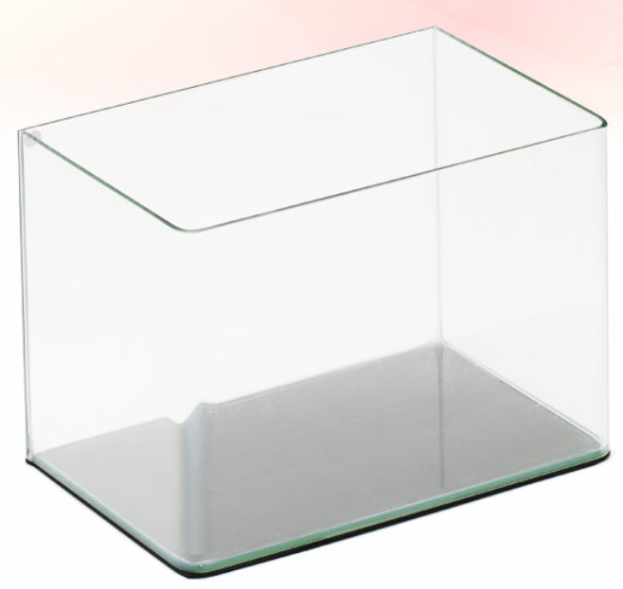


4. 시스템 구성도
DB
아크릴 케이스
아두이노
수온 측정 센서
PH 오염도 센서
부분 환수
자동 먹이급여
LED 상태표시
데이터 송수신 기능
라즈베리파이
Web Server
Pi camera (영상 촬영)
데이터 송수신 기능
수신 데이터 저장
먹이 급여기
Servo 모터
먹이 저장 통
Application
상태 설정 기능
센서데이터 확인
영상 출력
Nofitication 출력
부분 환수기
Water Nozzle
모터 드라이버
환수 물통
User
11

Slide 12
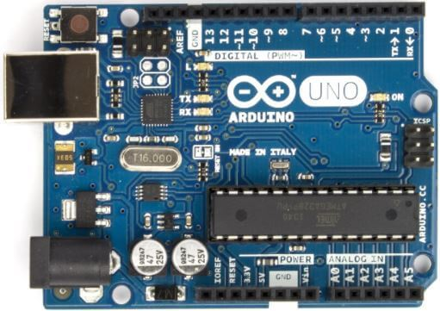
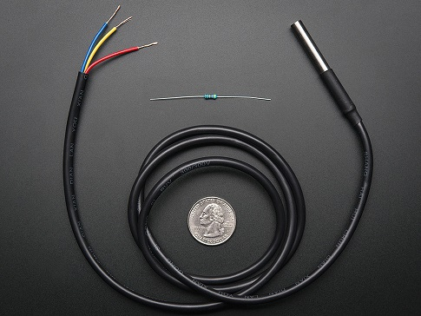
5. 개발 환경 및 개발 방법
하드웨어 개발 환경
아두이노 우노
DS18B20
아두이노 보드
플래시 메모리 : 32KB
전압 : 5V
디지털 입출력 핀 : 14개
아날로그 입력 핀 : 6개
아두이노 방수 온도센서
스테인리스 스틸 튜브
케이블 길이 : 81cm
케이블 지름 : 4mm
12

Slide 13
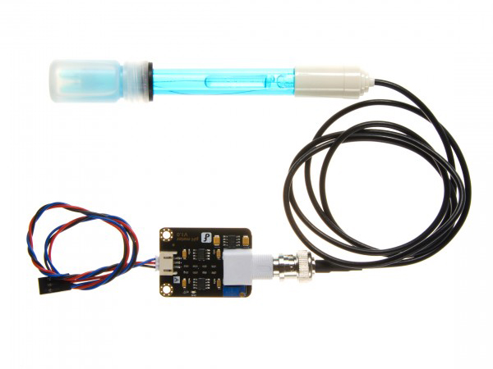
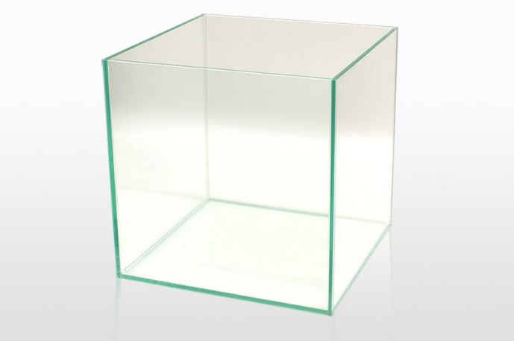
5. 개발 환경 및 개발 방법
하드웨어 개발 환경
- 부연설명
어종마다 적정 pH가 존재
pH 6↓:생물학적 여과 기능 억제
pH 높으면 암모니아 독성 증가
보통 관상어의 적정 pH=6~8.2
SEN0161
사각형 어항
아두이노 pH 수질 센서
전압 : 5V
규격 : 43mm x 32mm
측정 온도 : 0~60도
재질 : 아크릴케이스
규격 : 30cm x 30cm x 30cm
13

Slide 14
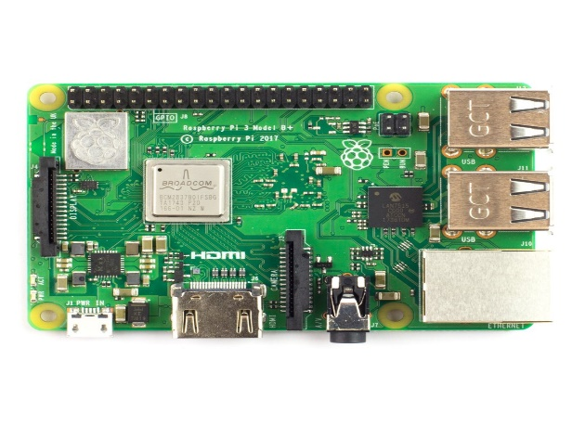
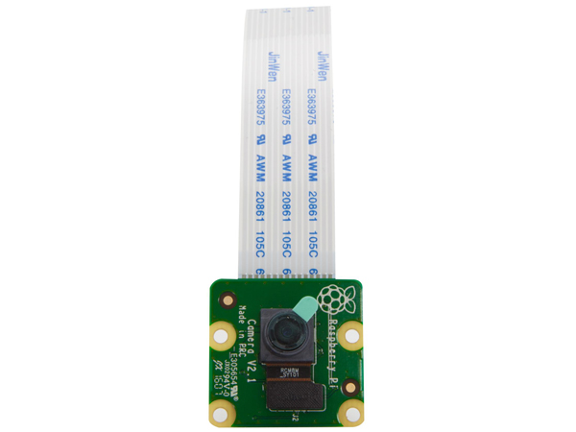
5. 개발 환경 및 개발 방법
하드웨어 개발 환경
라즈베리파이 3 B+
RPI 8MP CAMERA BOARD
라즈베리파이 보드
CPU : 1.4GHz ARM Cortex-A53 MP4
메모리 : 1GB LPDDR2
네트워크 : 10/100/1000 Mbps 기가비트 이더넷 Wi-Fi 내장 802.11b/g/n/ac Dual-Band 블루투스 4.2
파이 카메라
해상도 : 3280 x 2464 pixels
화질 : 1080p 30Frame, 720p 60Frame
14

Slide 15
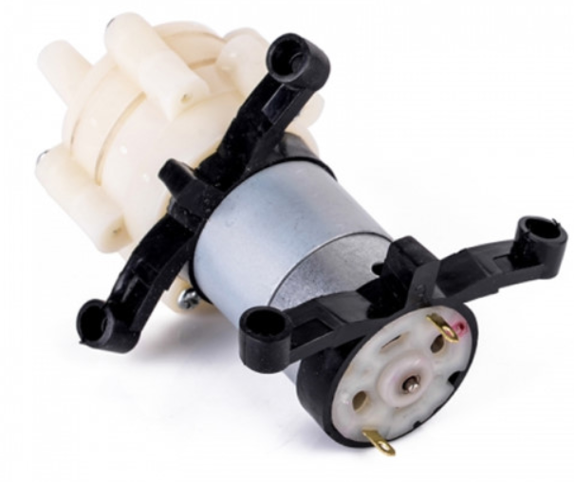
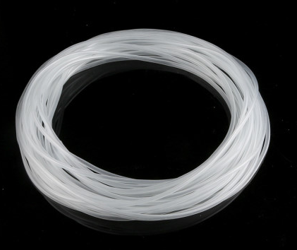
5. 개발 환경 및 개발 방법
하드웨어 개발 환경
R385 워터펌프
아두이노 워터펌프 실리콘호스
전압 : DC6-12V
헤드 : 최대 3미터
크기 : 41mm x 91mm x 30mm
배출구 크기 : 직경 6mm, 외경 9mm
수명 : 최대 2500시간
직경 : 6mm
15

Slide 16
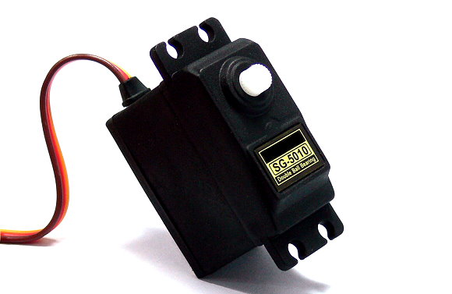
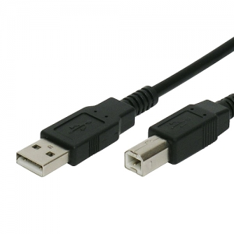
5. 개발 환경 및 개발 방법
하드웨어 개발 환경
SG5010 서보 모터
USB 2.0 A-B M-M Type Cable
무게 : 39g
Stall torque : 5.2kg/cm
속도 : 60°/0.2sec
크기 : 40 x 20 x 38(mm)
아두이노-라즈베리 파이 통신
통신 속도 : (1.5 ~ 480Mbps)
16

Slide 17



5. 개발 환경 및 개발 방법
소프트웨어 개발 환경
안드로이드 스튜디오
아두이노 IDE
Raspbian OS
개발사 : 구글
사용 개발 언어 : Java
라이선스 : Apache 2.0
사용 버전 : 3.0.1
개발사 : 아두이노 소프트웨어
사용 개발 언어 : C
라이선스 : GPL
사용 버전 : 1.8.7
개발사 : 라즈베리 파이 재단
업데이트 방식 : APT
라이선스 : GPL
사용 버전 : 4.14
17

Slide 18


5. 개발 환경 및 개발 방법
소프트웨어 개발 환경
Node.js
MySQL
개발사 : Node JS Foundation
라이선스 : MIT
사용 버전 : 10.13
서버 종류 : 웹
서버 사이드 스크립트 언어 : JavaScript
개발사 : MySQL AB
라이선스 : GPL
사용 버전 : 10.1.23
18

Slide 19
5. 개발 환경 및 개발 방법
개발 방법
아두이노는 센서 값 측정, 부분 환수, 먹이 급여 기능 수행
‘아두이노 우노’와 ‘아두이노 IDE’를 이용하여 아두이노 시스템 개발
아두이노-라즈베리 파이 통신 방법 : 아두이노와 라즈베리 파이를 USB케이블로 연결하고, 라즈베리 파이에 아두이노IDE를 설치하여 Serial Port를 입력하여 Serial 통신
아두이노
라즈베리 파이는 모바일에서 입력한 사용자의 요구를 아두이노에 전송하는 기능과 아두이노의 센서 측정 값을 사용자에게 전달하는 기능, Pi Camera를 이용해 어항 실시간 스트리밍 기능을 수행
라즈베리 파이에 PC에서 putty로 원격접속하여 vim 또는 emacs를 이용하여 위 기능을 수행하는 코드를 Node.js로 작성
스트리밍 기능은 라즈비언OS에 mjpg-streamer와 mjpg-streamer 컴파일을 위한 라이브러리/헤더파일을 다운로드 하고, mjpg-streamer를 자동실행하는 스크립트를 작성하여 Pi Camera가 찍고 있는 영상을 웹으로 출력하고, 모바일에서는 웹에 출력된 영상을 받아온다.
라즈베리파이
19

Slide 20
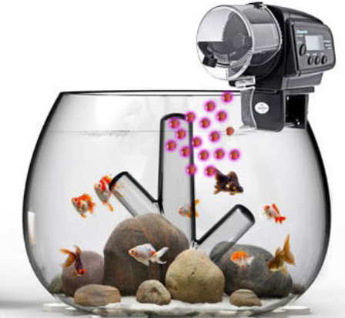
5. 개발 환경 및 개발 방법
개발 방법
SG-5010 서보모터와 먹이통을 연결하여 구성
아두이노와 서보모터를 연결하여 아두이노가 조작
서보 모터가 돌아가면 먹이통이 돌아가게 되면서 먹이통의 문이 아래로 향하게 될 때 먹이가 지급됨
먹이 급여기
<SG5010 서보 모터>
<먹이급여기 예시>
20

Slide 21
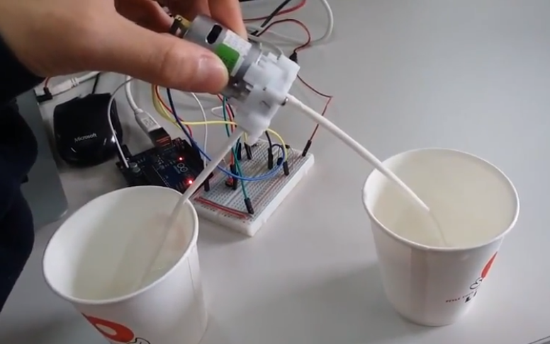
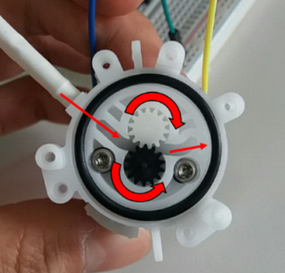
5. 개발 환경 및 개발 방법
개발 방법
R385 워터펌프에 튜브를 연결하여 구성(자체 제작)
아두이노와 워터펌프를 연결하여 아두이노가 조작
워터펌프 단면에서 기어가 맞물려 돌아가면서 화살표 방향의 공간으로 물이 배출(유압의 원리)
부분 환수기
<부분환수기 예시>
<워터펌프 단면>
21

Slide 22
5. 개발 환경 및 개발 방법
개발 방법
라즈비안OS에 Node.js를 이용하여 웹 서비스
파이카메라의 이미지 자료를 연속적으로 출력하여 영상화하는 웹 스트리밍 페이지 구성
웹 서버
라즈비안OS에 MySQL 서비스로 DB 구축 및 웹 서버와 연동
DB에 입력되는 정보들로는 사용자가 모바일에서 입력한 위험수치(온도,pH)설정 값, 환수 시간/먹이급여 시간이 있으며, 아두이노 센서가 측정한 어항의 온도, pH 센서 측정 값 등이 포함
데이터베이스
안드로이드 스튜디오와 AVD, Java를 이용하여 사용자가 안드로이드 폰을 통해 장치에 설정 값(온도, pH, 환수 시간, 먹이 급여 시간)을 넣을 수 있는 화면, 센서의 측정값을 보여주는 화면, 어항 스트리밍을 볼 수 있는 화면 구성
안드로이드
22

Slide 23
6. 업무 분담
 | 신제우 | 차해운 | 김병갑
환수 장치 | 모터&Pi Server 연동 | 환수 장치 제작 모터&Pi Server 연동 | 환수 장치 제작 Pi Server&안드로이드 연동
먹이 급여기 | 먹이 급여 장치 제작 모터&Pi Server 연동 | 먹이 급여 장치 제작 모터&Pi Server 연동 | Pi Server&안드로이드 연동
아두이노&센서& 라즈베리 파이 | 아두이노 센서Data를 아두이노에 입력 | 아두이노 센서Data를 아두이노에 입력 | 아두이노 센서 Data를 라즈베리 파이에 입력
Pi Server | 아두이노, 라즈베리 파이의 Data를 Pi Server로 가져오기 Pi Server에서 Data를 웹 브라우저로 출력 | 아두이노, 라즈베리 파이의 Data를 Pi Server로 가져오기 Pi Server에서 Data를 웹 브라우저로 출력 | Pi Server의 Data를 안드로이드로 출력
DB | DB스키마 설계 저장된 Data 웹 연동 | DB에 Pi Server Data 저장 저장된 Data 웹 연동 | DB에 Pi Server Data 저장 저장된 Data 안드로이드 연동
23

Slide 24
7. 종합설계 수행 일정
일정 | 12월 | 1월 | 2월 | 3월 | 4월 | 5월 | 6월 | 7~9월
자료조사 & 요구사항분석
시스템 설계
어항제작 및 IOT 모듈 제어프로그램 개발
App 설계 및 제작
서버구축 및 DB 설계
장치와 서버 & App 연동
데모 & 디버깅
최종테스트 및 보고서 작성
24

Slide 25
8. 필요 기술 및 참고 문헌
라즈베리파이 관련 서적 - 사물인터넷 라즈베리파이 : CCTV - 사물인터넷을 위한 리눅스 프로그래밍 with 라즈베리파이 - 사물인터넷을 품은 라즈베리파이
안드로이드 관련 서적
- 명품 안드로이드 프로그래밍
아두이노 관련 서적
- 익스플로링 아두이노
DB 관련 서적
- 데이터베이스 배움터
[안드로이드-라즈베리파이] 스마트 어항 블로그
- http://blog.naver.com/PostView.nhn?blogId=korin57&logNo=220765400422
라즈베리 파이와 아두이노 연결
- http://www.makewith.co/page/project/1009/story/2412/
라즈베리 파이와 아두이노 연결
- http://www.makewith.co/page/project/1009/story/2412/
라즈베리 파이 파이카메라 활용-웹 스트리밍
- http://www.rasplay.org/?p=7174
25

Slide 26
9. GitHub
GitHub 주소 - https://github.com/shin-je-woo/RemoteFishbowl
GitHub ID
신제우 : shin-je-woo
차해운 : chahaun
김병갑 : KimByungGab
26

Slide 27
THANK YOU FOR YOUR ATTENTION
27

